Slide 1
HMW TO SKETCHING

Slide 2
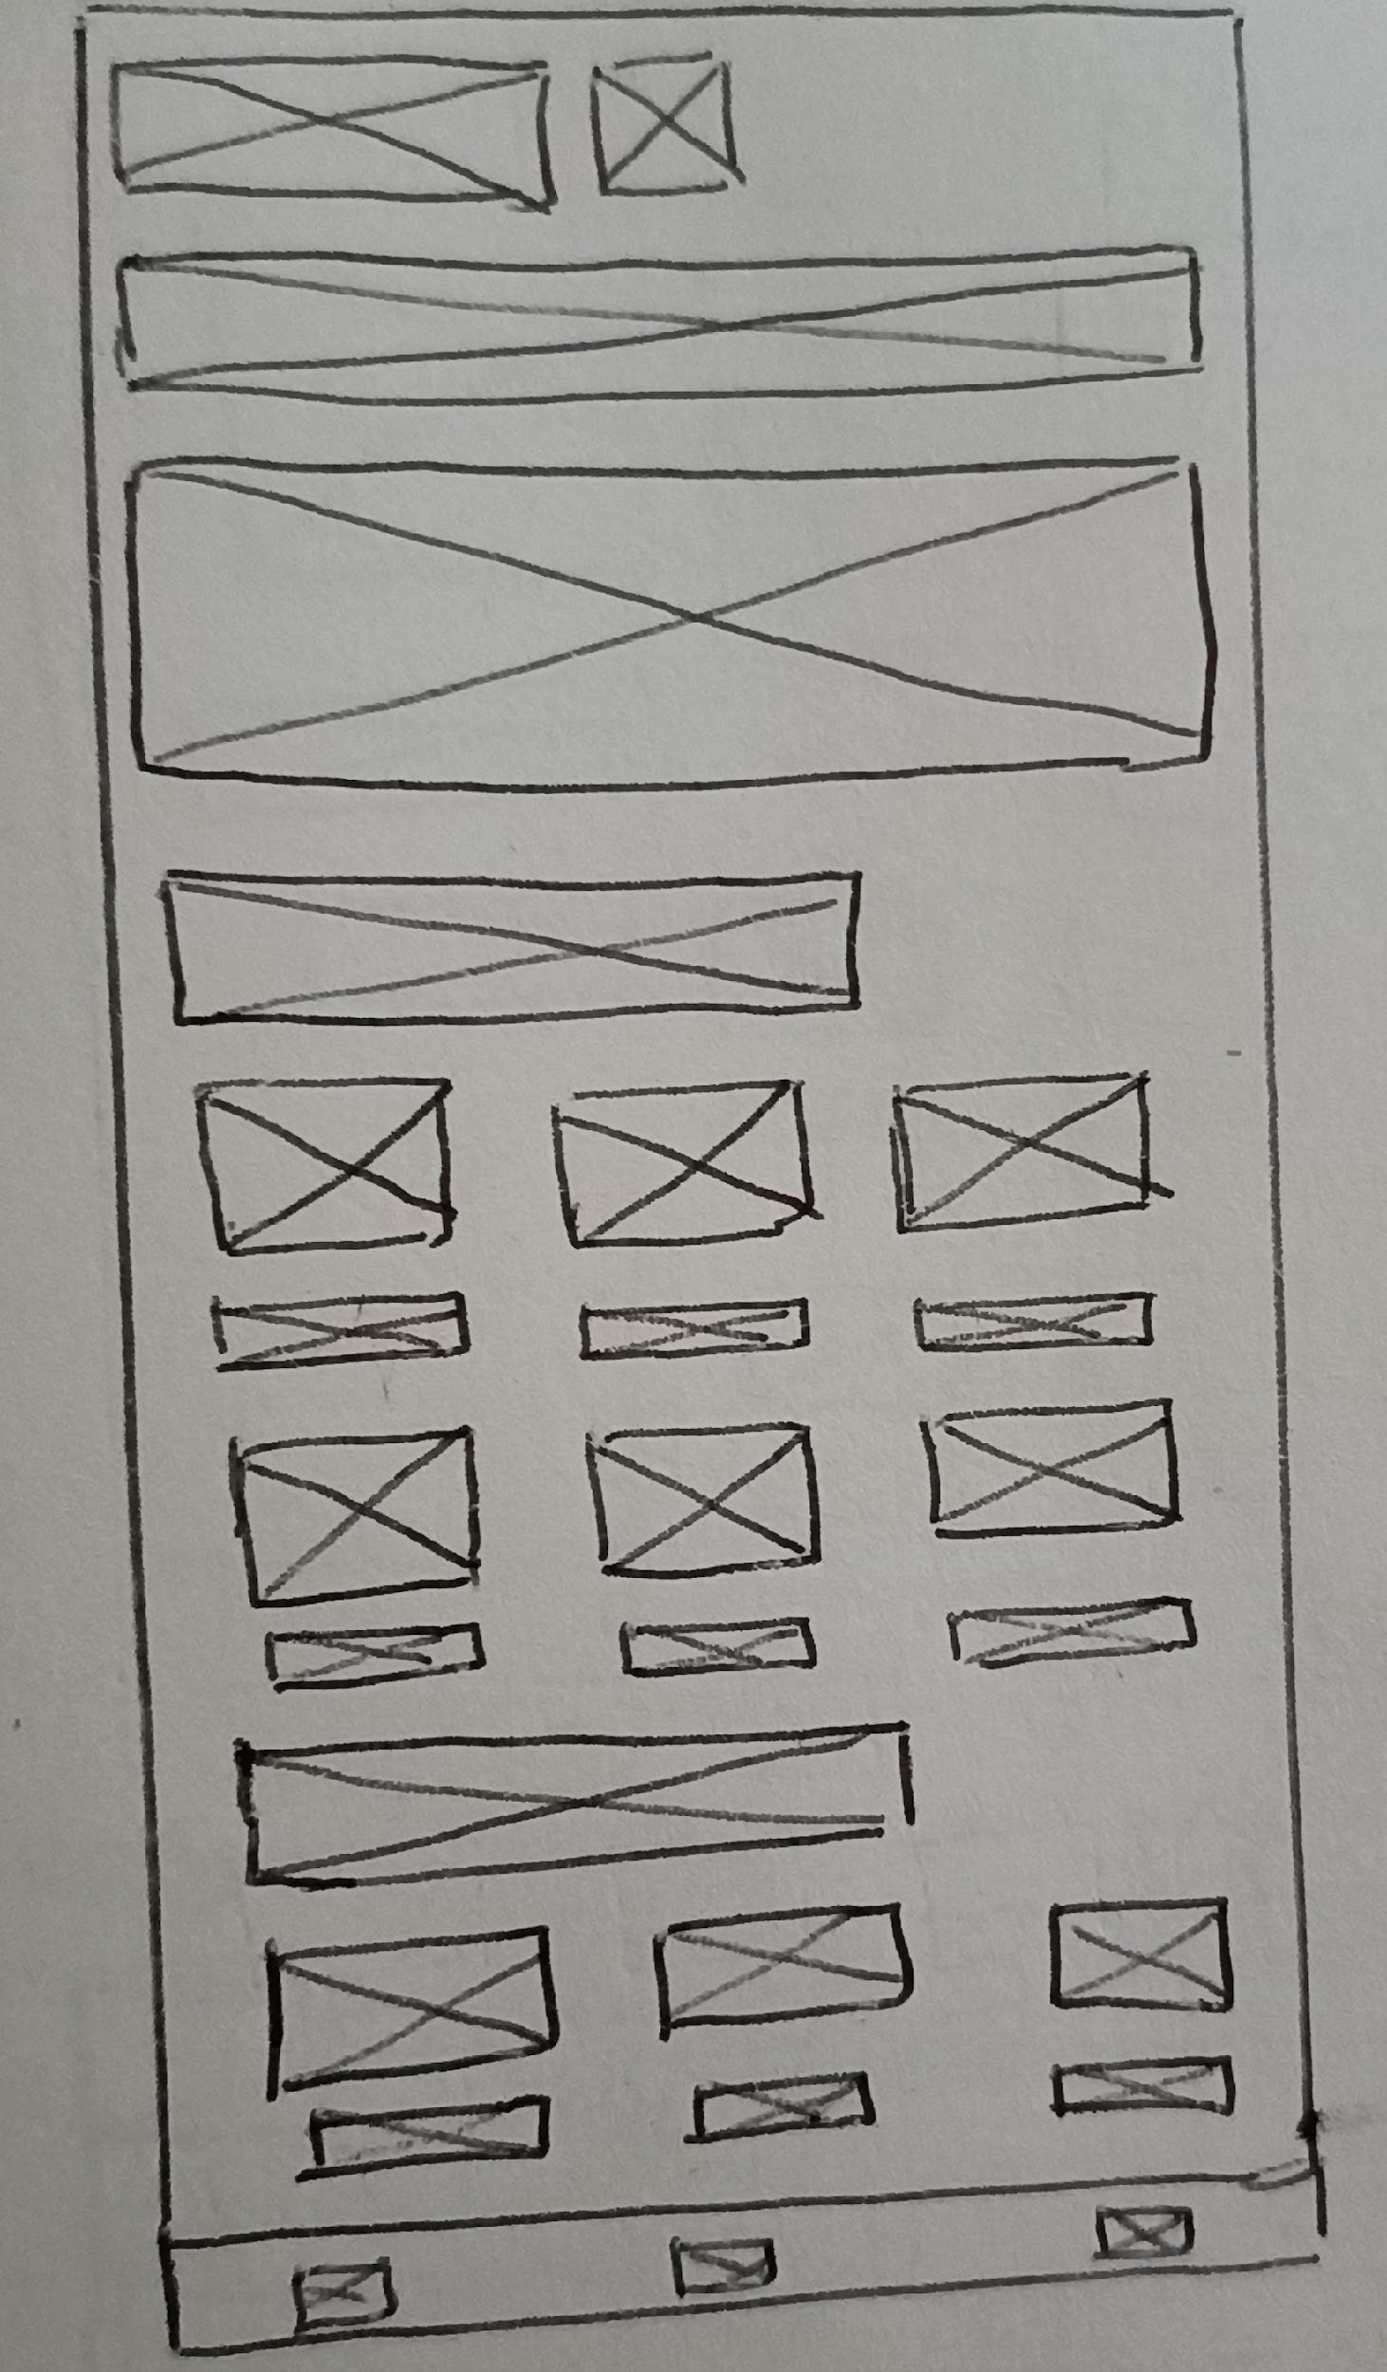
1. Smart buttom and emergency
Nama pemilik akun
Tombol search opsi dibutuhkan
Informasi umum
Smart buttom dan emergency buttom muncul dihalaman utama untuk memudahkan pasien meminta keperluan rutin:
1. mengganti cairan infus
2. mengganti laken
3. mengganti kursi roda
smartbuttom
Emergency
home
history
profile

Slide 3
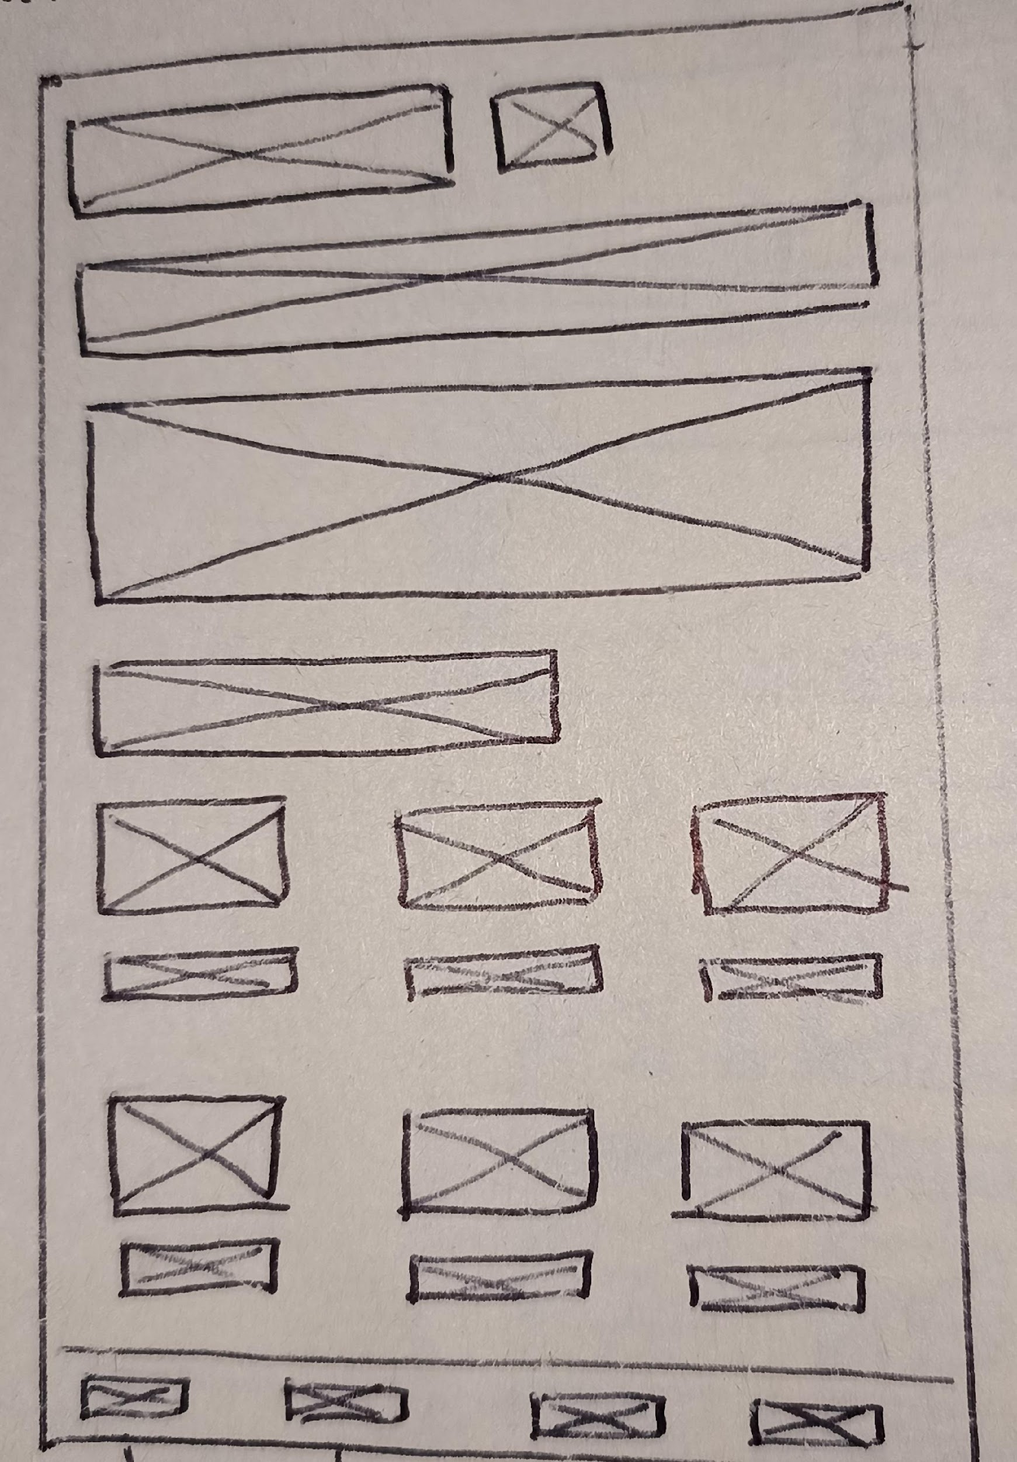
2. Smartbuttom
smartbuttom
emergency

Slide 4
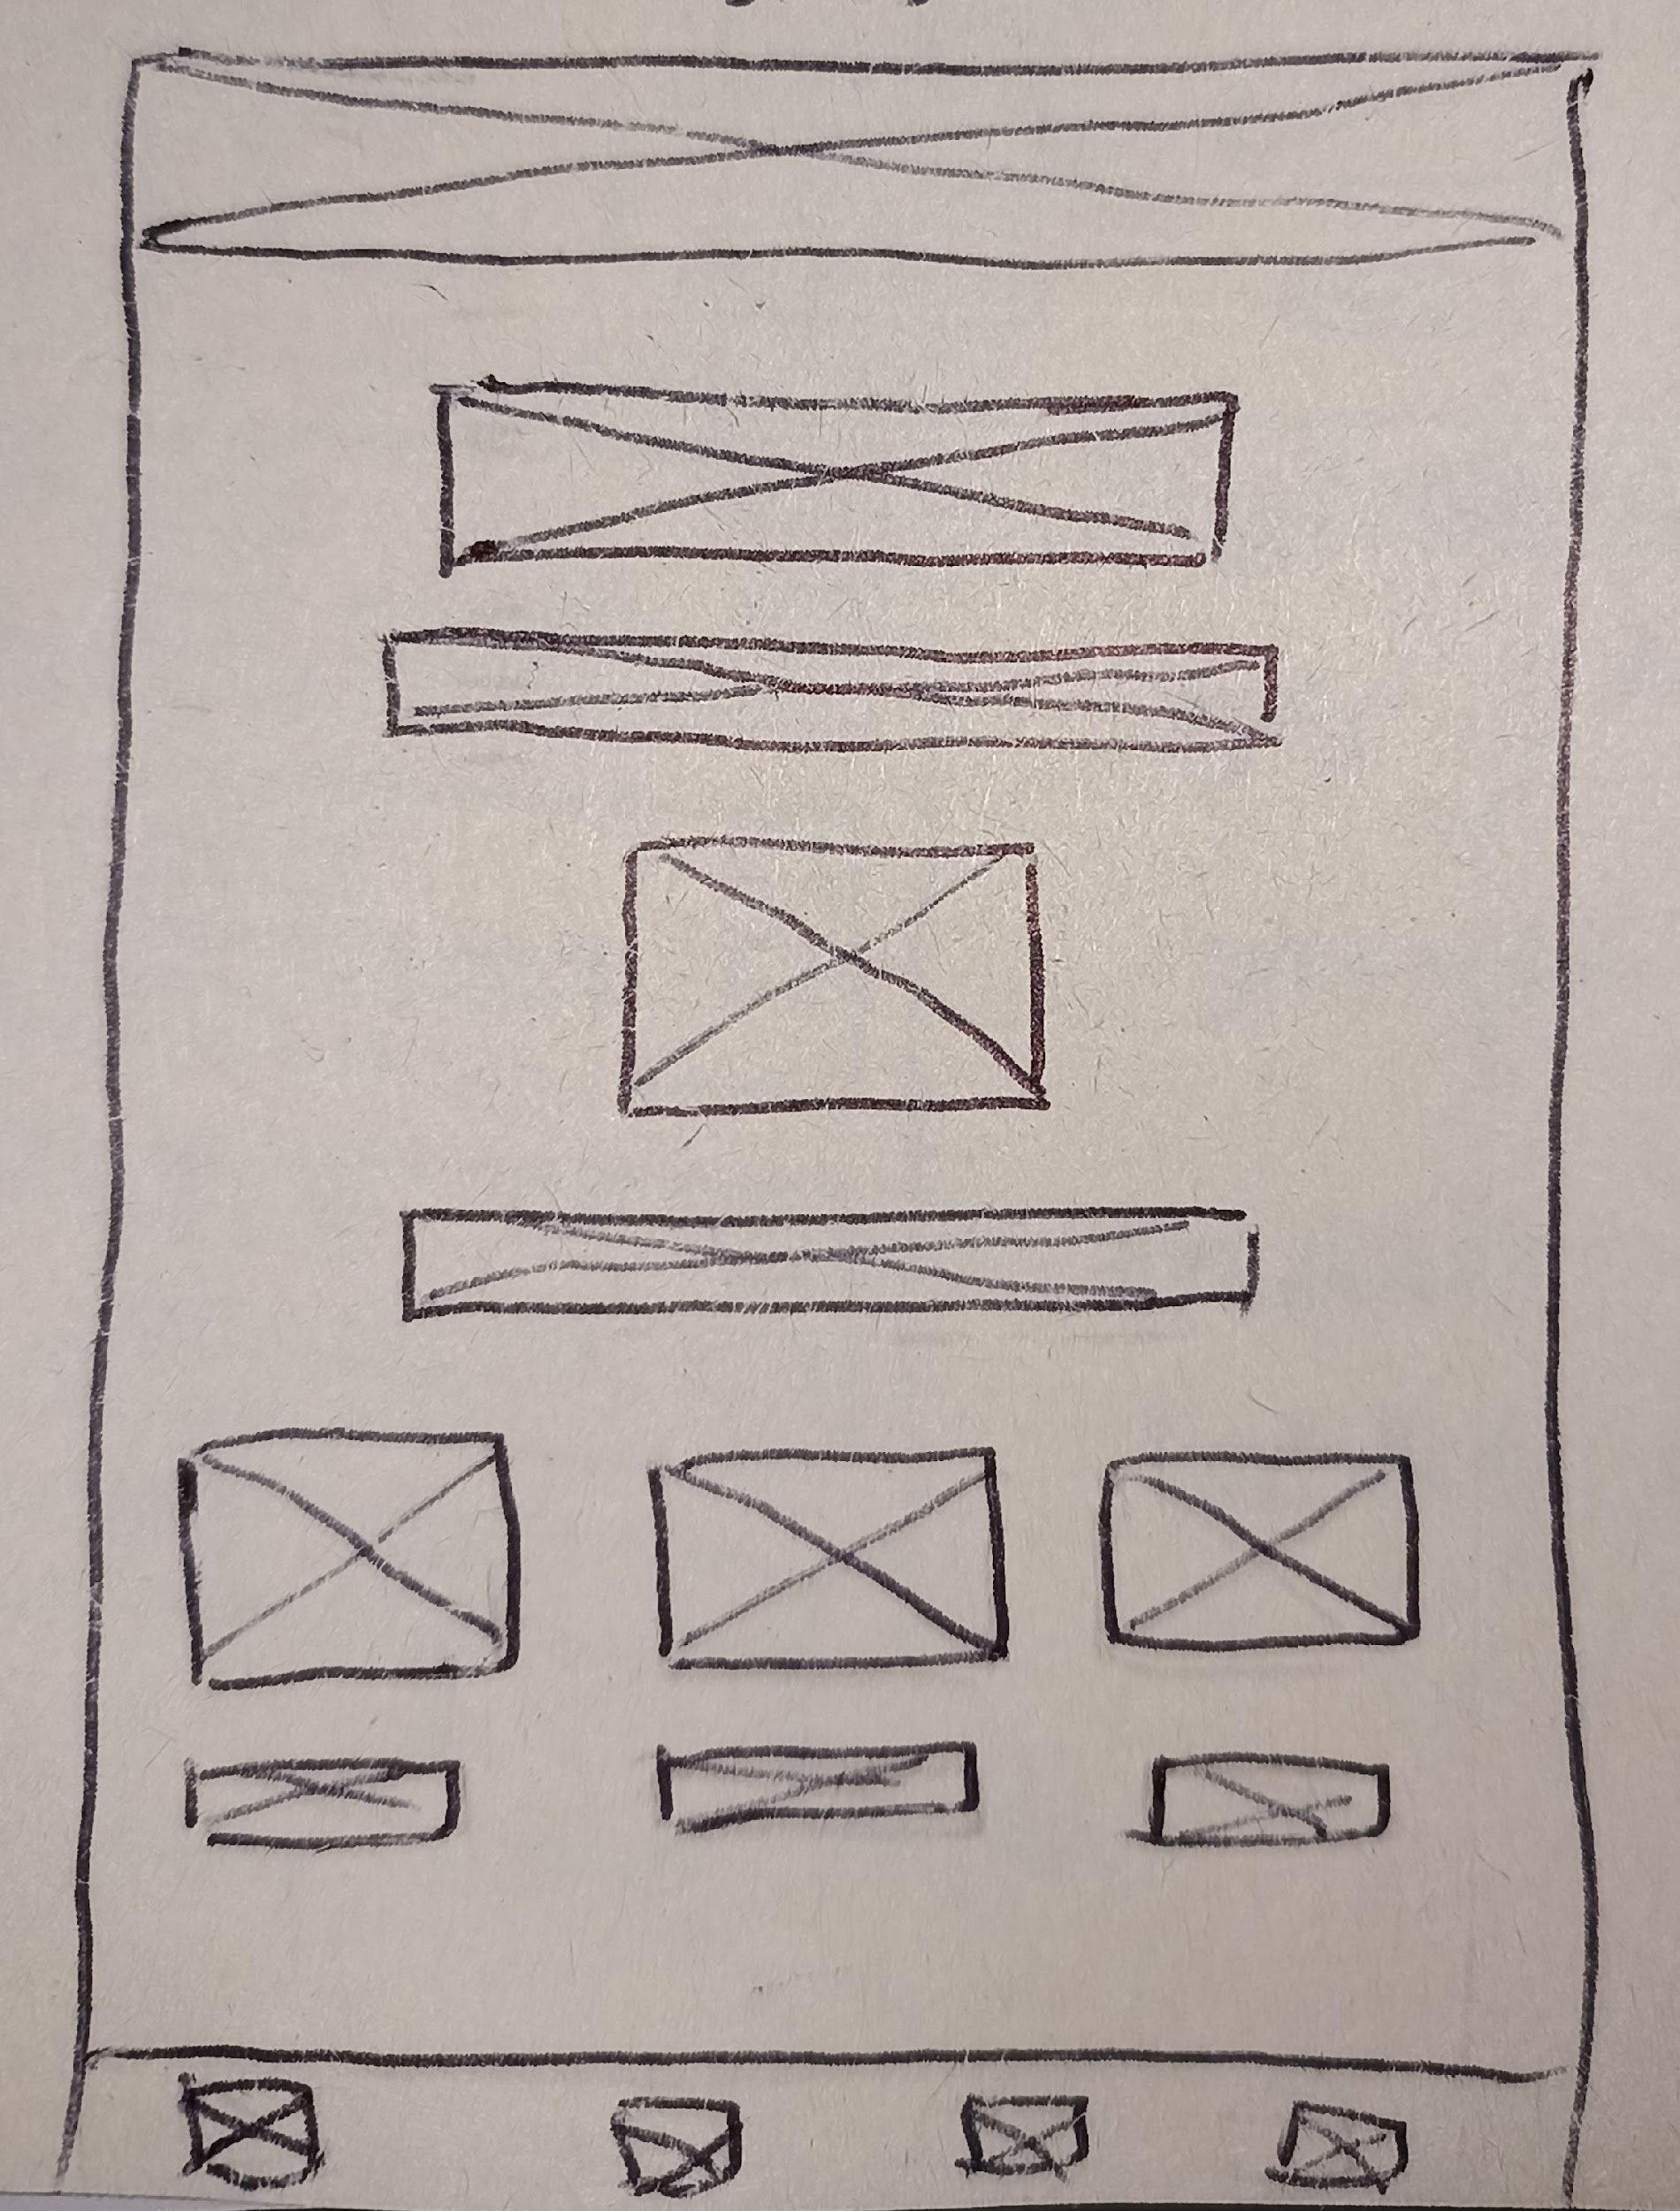
2. Emergency button
Smart nurse
Emergency button mempunya menu yang berbeda dengan smart button.
Sehingga pada saat keperluan darurat pasien bisa langsung menekan tombol emergency atau memilih menu yang tersedia di bawah.
Misalnya
1. menu : oksigen pasien habis
2. Transfusi habis/ macet
3. Infus/syringe pam bermasalah
Emergency help need​?
Just hold the button to call
Tombol tekan
Pilih menu di bawah

Slide 5
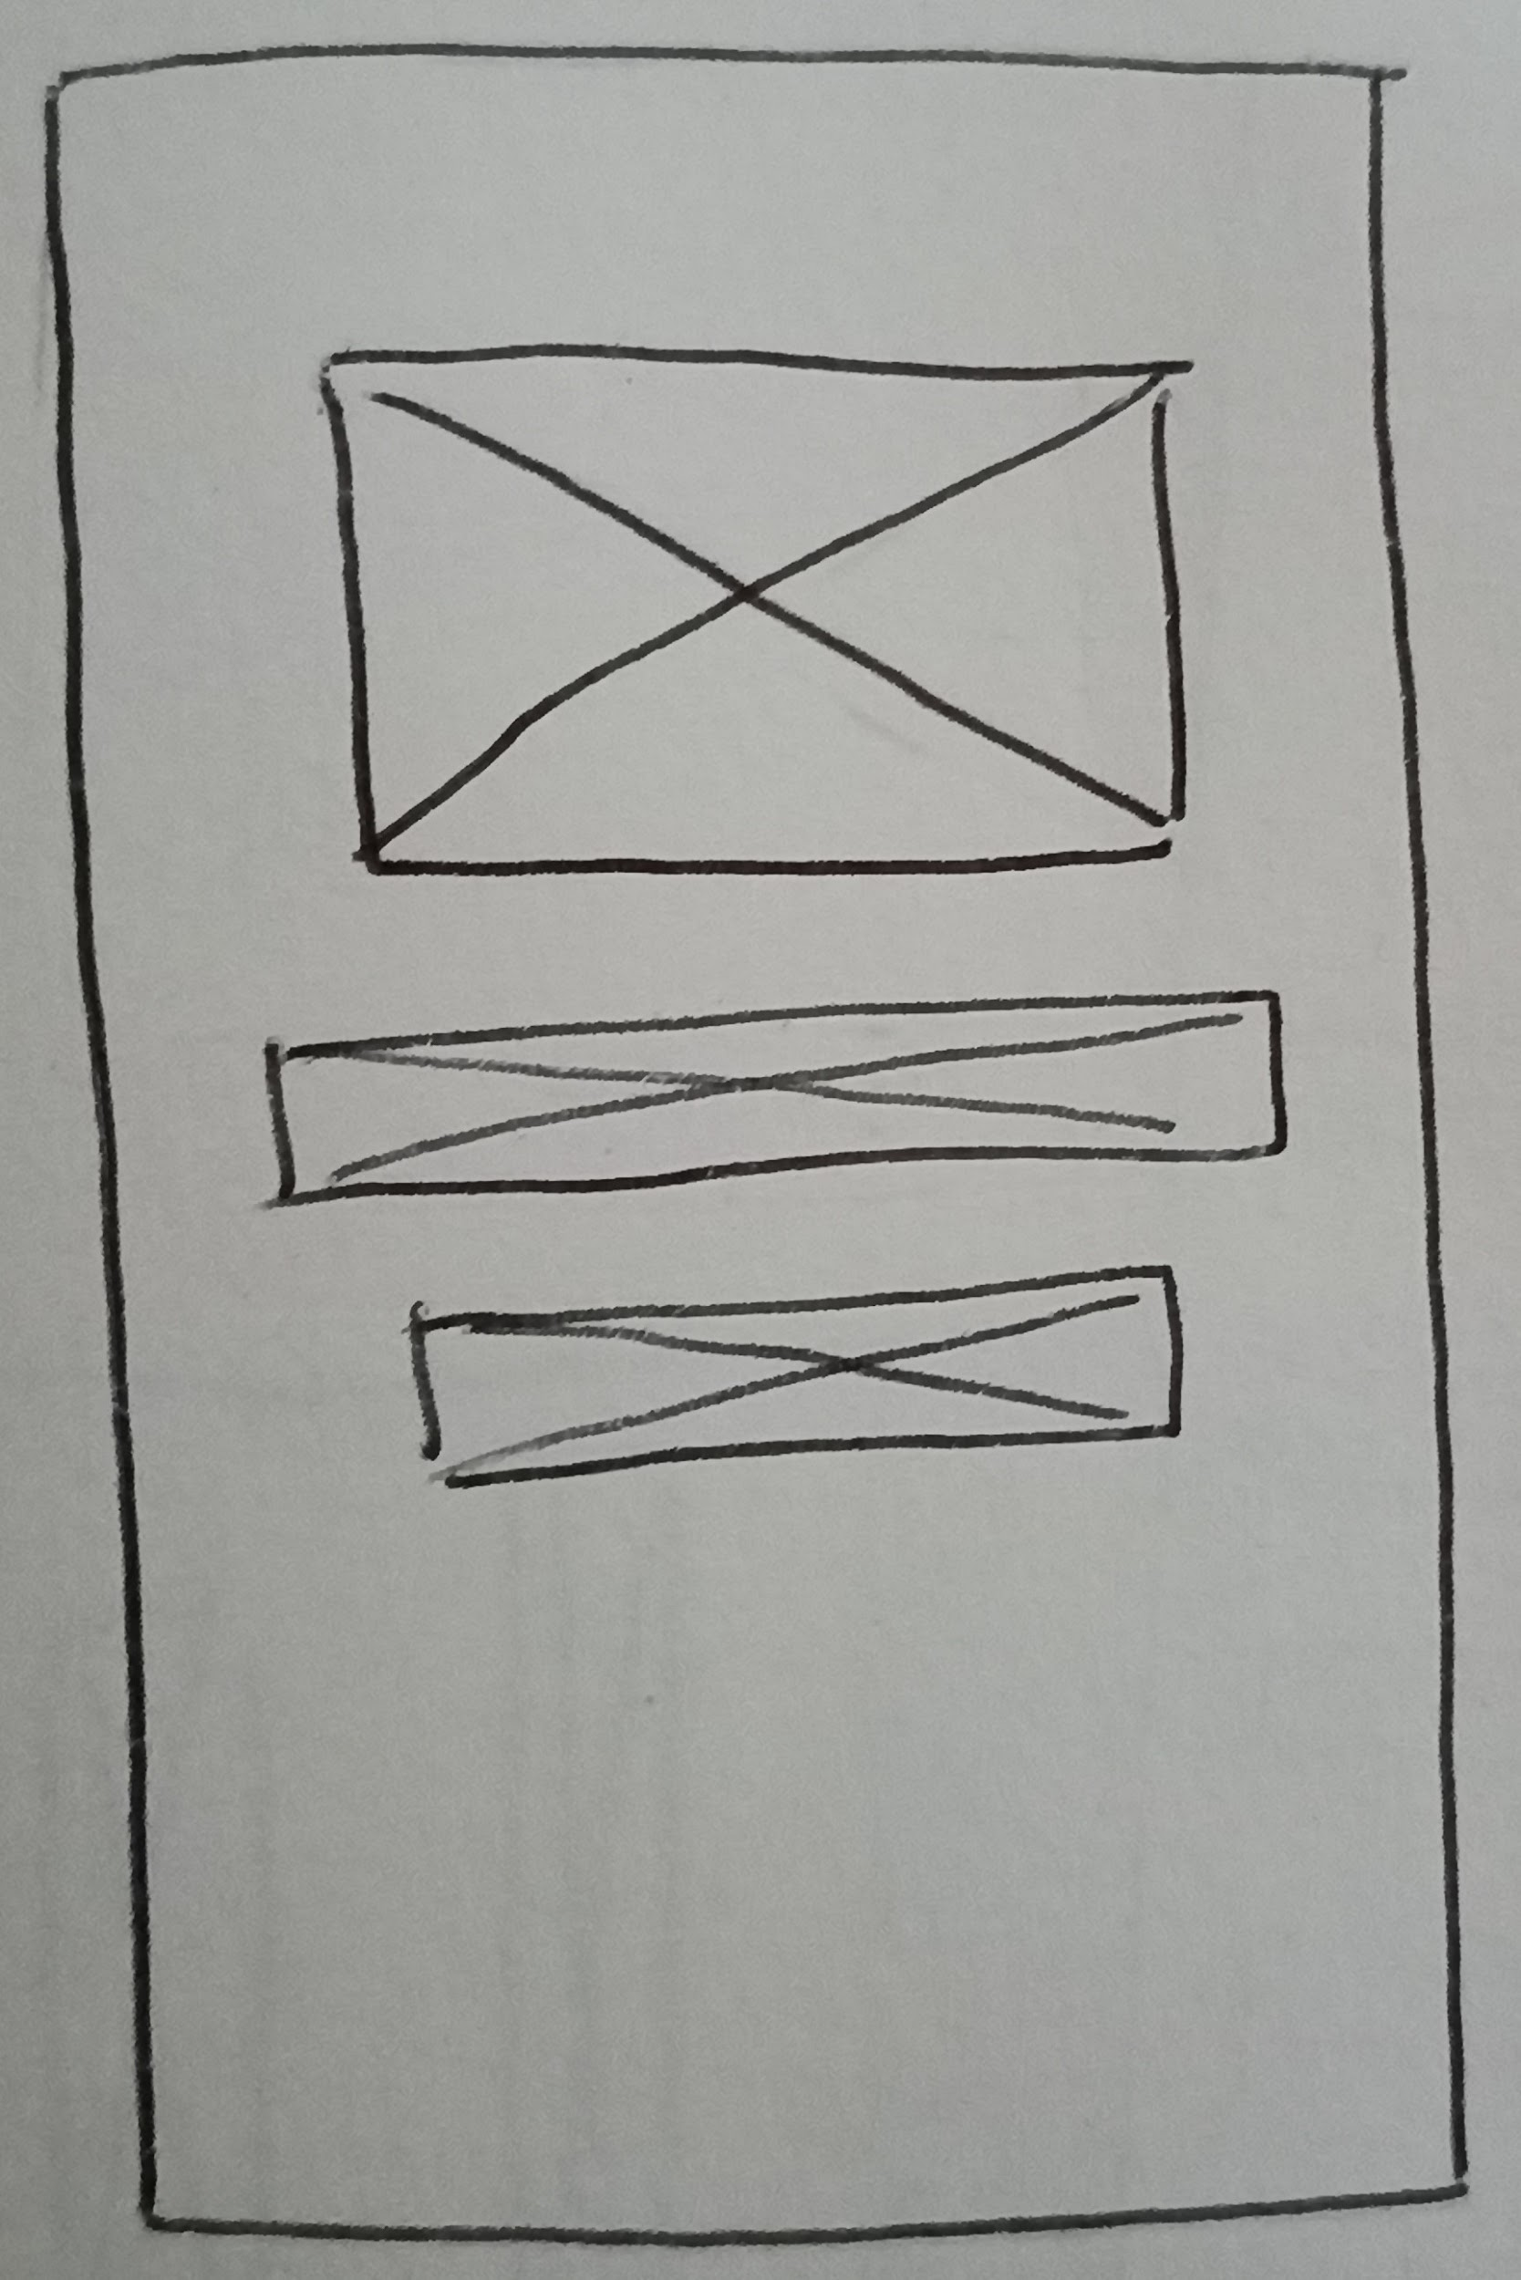
Notifikasi : smartbuttom dan emergency
Setelah menekan smart bottom/ emergency buttom muncul notifikasi bahwa pesanan sudah diterima dan silahkan menunggu.

Slide 6
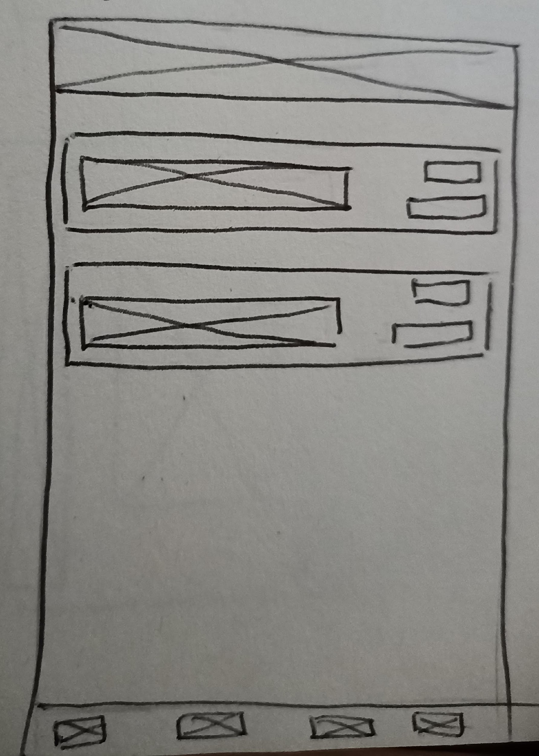
History
Riwayat pemesanan
jam/waktu
Dalam riwayat history terdapat
1. nama tindakan yang dipesan
2. tanggal pemesanan
3. waktu pemesanan
tanggal
Nama tindakan

Slide 7
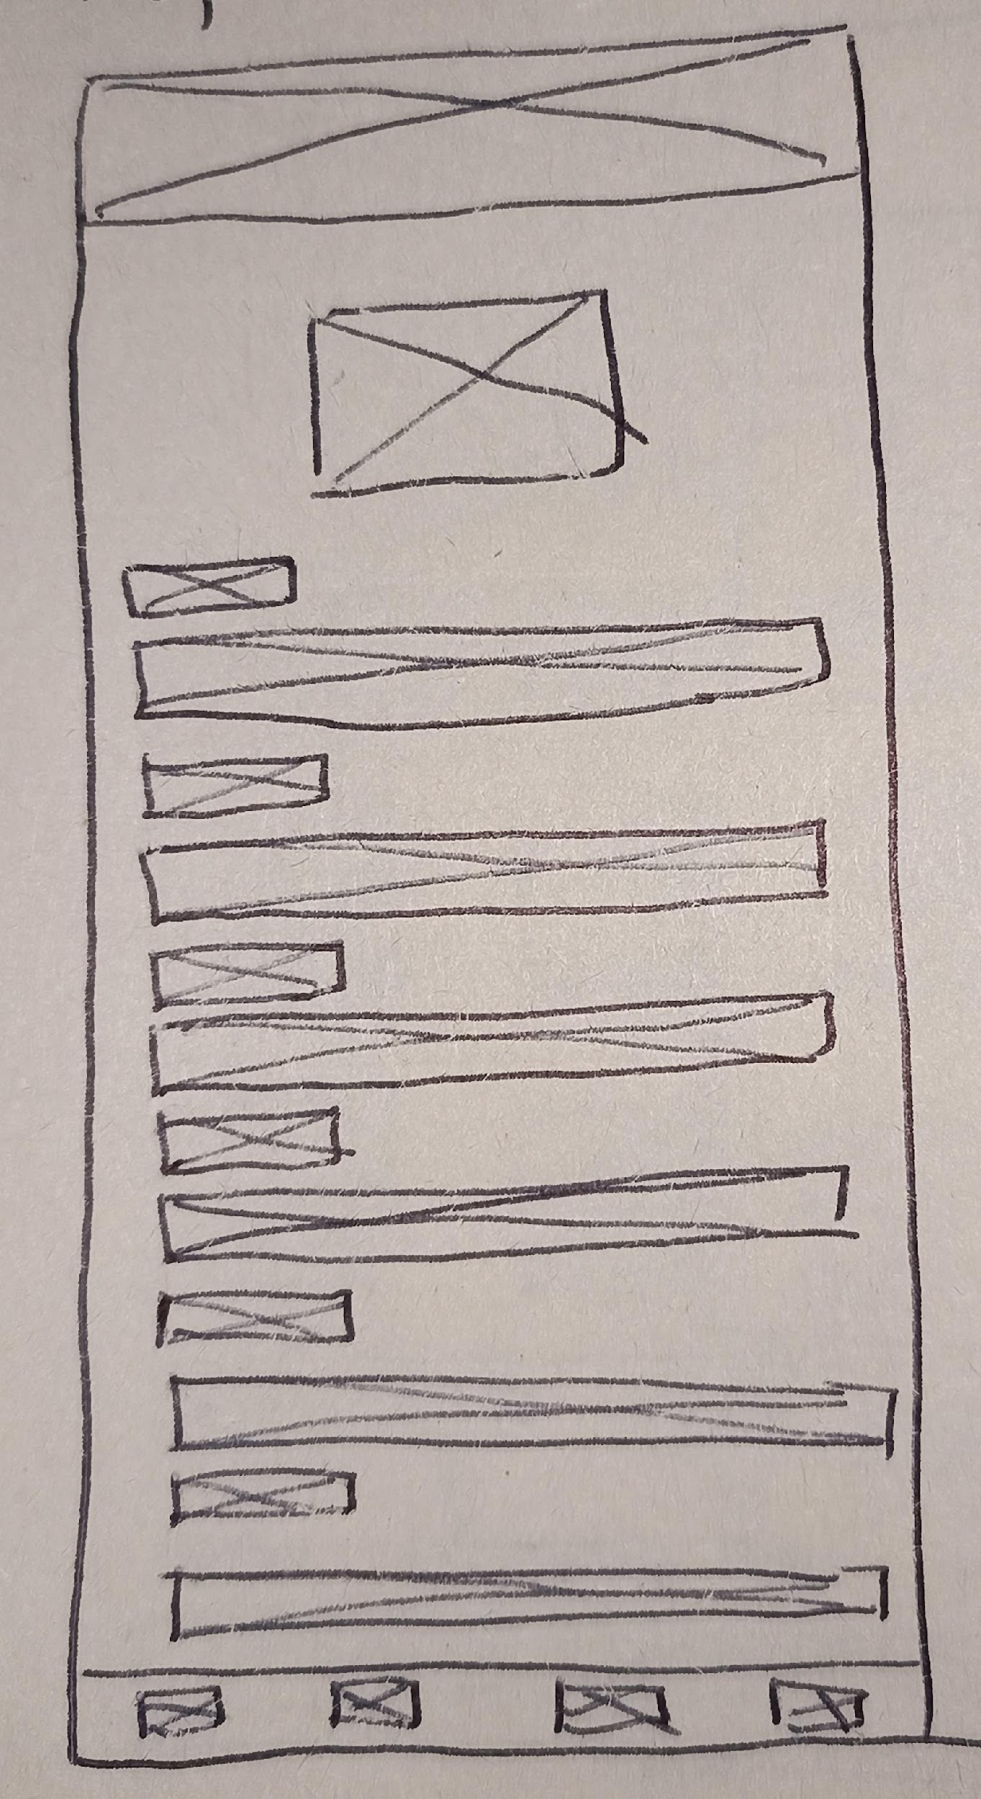
Profile
Pada profile terdapat
1. Foto profile
2. Nama
3. Tempat tanggal lahir
4. email
5. no rekam medik
6. no kamar
7.
8.

Slide 8
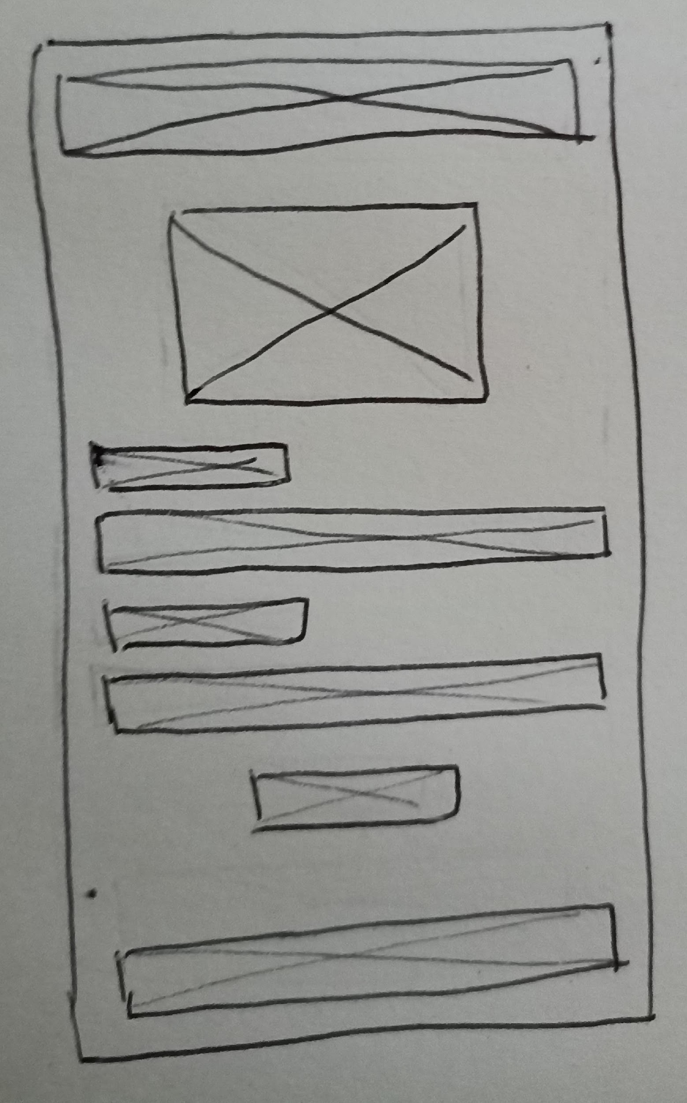
Menu login
Wellcome smart nurse
Tampilan gambar
Di halaman login pasien bisa masuk dengan memasukan email dan password jika sudah terdafttar
Namun jika pasien belum terdaftar. Bisa mendaftar terlebih dahulu
Email adress
password
login
Sig up

Slide 9
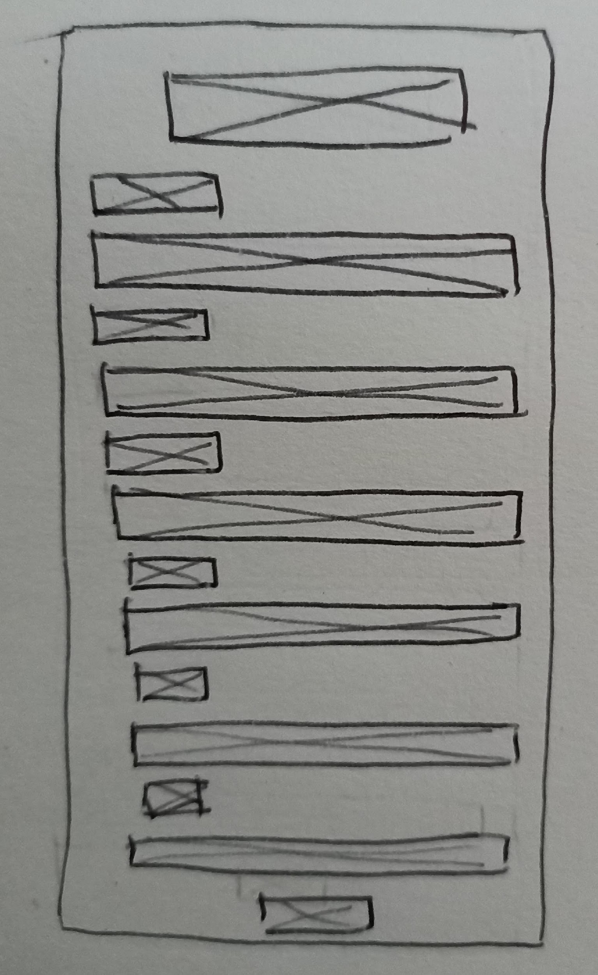
Registrasi
Di halaman registrasi pasien harus mengisi beberapa data diantaranya:
1. nama
2. email
3. NO RM
4. NO kamar
5. NIK
6.

